Slide 1
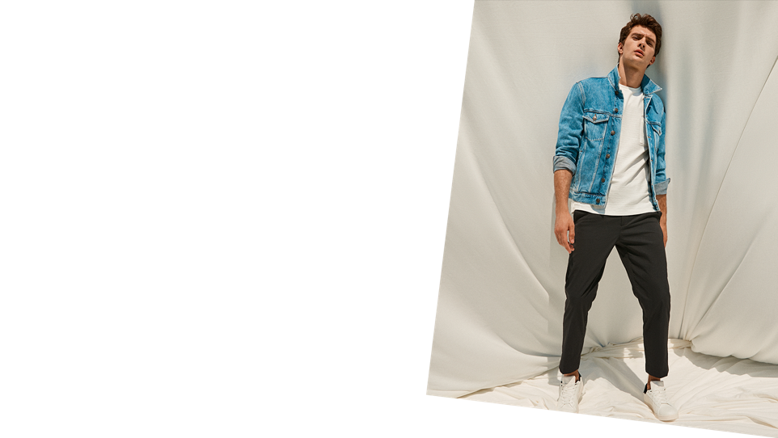

Lamoda
Direct Marketing

Slide 2
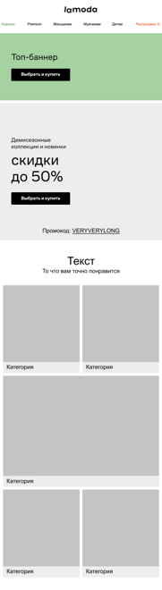
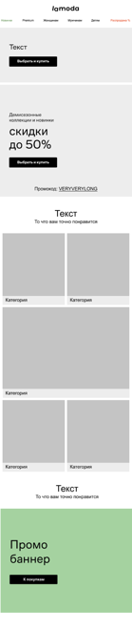

Рассылка
на женскую аудиторию
Рассылка отправляется еженедельно
База по России: > 1,5 млн пользователей
ТОП-баннер
Цена разовой рассылки: 192 000 ₽ (с НДС)
Промо-баннер
Цена разовой рассылки: 160 000 ₽ (с НДС)
Размещение в рассылках Lamoda (Direct marketing)

Slide 3
Рассылка
на мужскую аудиторию
Рассылка отправляется еженедельно
База по России: > 400 тыс. пользователей
ТОП-баннер
Цена разовой рассылки: 95 000 ₽ (с НДС)
Промо-баннер
Цена разовой рассылки: 70 000 ₽ (с НДС)
Размещение в рассылках Lamoda (Direct marketing)

Slide 4
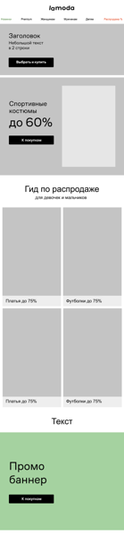

Рассылка детская категория
Рассылка отправляется не чаще, чем один раз в неделю
База по России: > 700 тыс. пользователей
Промо-баннер
Цена разовой рассылки: 80 000 ₽ (с НДС)
Размещение в рассылках Lamoda (Direct marketing)

Slide 5

Тематические рассылки
Рассылки отправляются с таргетингом на категории:
Premium
Спорт
Тренды
Красота
Рассылка отправляется по отдельному графику
ЖЕНСКАЯ
АУДИТОРИЯ
МУЖСКАЯ
АУДИТОРИЯ
Premium
Пользователи: 600 000
Цена*: 70 000 ₽
Спорт
Пользователи: 800 000
Цена*: 120 000 ₽
Тренды
Пользователи: 700 000
Цена*: 85 000 ₽
Красота
Пользователи: 729 000
Цена*: 105 000 ₽
Premium
Пользователи: 260 000
Цена*: 40 000 ₽
Спорт
Пользователи: 700 000
Цена*: 65 000 ₽
Тренды
Пользователи: 229 000
Цена*: 50 000 ₽
Размещение в рассылках Lamoda (Direct marketing)
* Цена разовой рассылки
с промо баннером (c НДС)

Slide 6

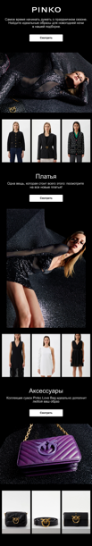
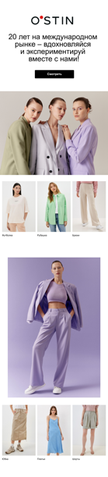



Монобрендовая рассылка
Создание индивидуального макета рассылки*
Возможность таргетинга на сегмент аудитории*
Монобрендовая рассылка отправляется 1 раз в неделю
Цена — 300 000 ₽ (с НДС)
Размещение в рассылках Lamoda (Direct marketing)
* Сроки и таргетинг обсуждаются дополнительно
** Разработка дизайн-макета от 10-ти рабочих дней

Slide 7
brand_solutions@lamoda.ru

